Slide 1
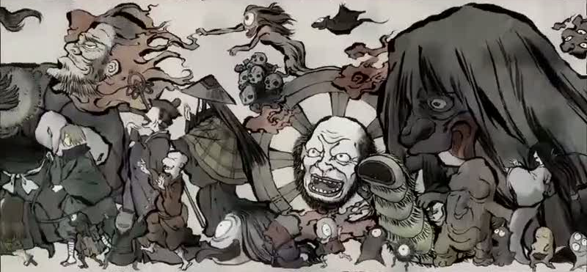
妖怪列島 日本

Slide 2
日本妖怪文化
日本境內據說有四到六百種妖怪，有確切研究資料記載的也多達兩、三百種。關於妖怪的傳說更是五花八門、種類繁多。也因此被形象地冠上「妖怪列島」的之稱。
其中有些妖怪是從自然界出現的妖怪，像是修煉成精的動物或植物；有些是因為有魂靈附著在物體上，舉凡碗盤、杯碗、油燈、紙傘皆可成妖；有些則是人們杜撰出來的妖怪，或者是由死者的亡靈化成妖怪。
就精神層面來說，妖怪的存在也反映了日本人的「恐懼」心理，隨著妖怪傳說的演變，造成「恐懼」的對象、面對「恐懼」採取的態度以及因應的對策，正好可以為日本人書寫一部黑暗心靈民族史。也可以說，妖怪文化是日本文化的一個重要組成部分。
日本民俗學的奠基者柳田國男則認為，日本妖怪最大特徵就在於它具有兩面性，善惡可以互相轉換。比如怨魂，如果好好供奉，也可以成為保護神。

Slide 3
日本妖怪文化
妖怪的產生起初是出於對自然、動物的敬畏之心，人們把自己看不見、摸不著、無法控制的力量統統稱為妖怪。 因此，在最初的民間故事中，妖怪往往造型恐怖，讓人望而生畏。
據說因為鬼怪太多，日本古代政府設立了專門的道士——陰陽師。這個職務的尊貴在平安時代達到高峰，因為這個時候日本國內社會動蕩、人心不安，統治階層沒有解決的辦法，於是把種種問題歸結于神鬼。
到了江戶時代，這是因為當時幕府統治下的社會，新舊交替、政局動盪不安，百姓言論自由空間受限，只好創作各種妖怪傳說，以解釋怪異現象或表達內心的不安與不滿。妖怪開始被賦予具體而固定的形象，並且創造完整的說明體系。
之後隨著戰後日本動漫的迅速發展，日本妖怪的形象變得可愛而人性化了，如水木茂的《鬼太郎》、今市子的《百鬼夜行抄》等作品，皆融入了妖怪的題材。

Slide 4
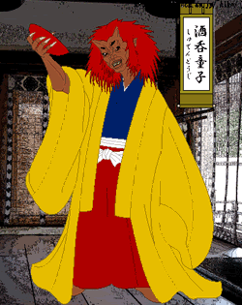
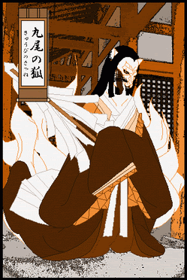
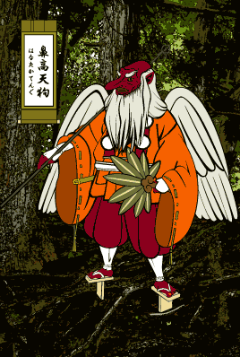
日本三大惡妖怪 （にほんさんだいあくようかい）
指酒吞童子（しゅてんどうじ）、玉藻前（たまものまえ）、崇徳天皇（すとくてんのう），三者分別是鬼、九尾狐及天狗。

Slide 5
酒吞童子 （しゅてんどうじ）
傳說酒吞童子是盤踞丹波國大江山（一說為近江國伊吹山）的鬼怪頭目，據室町時代的《御伽草子》所載，酒吞童子有著一張紅臉，長著5根大角和15個眼睛，頭髮短而零亂，身長在6公尺以上。統領著為數眾多的鬼怪，不時為害人間。
後來一條天皇下旨命源賴光率領渡邊綱、坂田金時、卜部季武、碓井貞光等賴光四天王前往討伐，最後酒吞童子被用計斬殺。

Slide 6
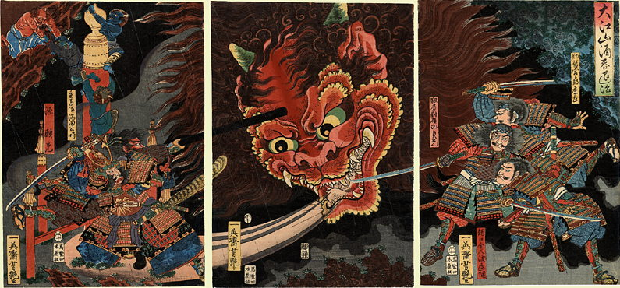
酒吞童子 （しゅてんどうじ）

Slide 7
九尾狐 （きゅうびのきつね）
中國的神話生物，來自於中國春秋戰國時代編纂的《山海經》。
此外，在日本和朝鮮半島都有關於九尾狐的傳說。
相傳當狐狸的尾巴是儲存靈氣的地方，當狐狸吸收了足夠的靈氣，尾巴就會一分為二，到最終裂變成為九條尾巴。
當狐狸擁有九條尾巴之後，就會有不死之身。而且還會噴火。毛髮為金黃色，臉白色，也就是所謂白面金毛九尾妖狐（はくめんこんもうきゅうびのきつね）。

Slide 8
白面金毛九尾狐 （はくめんこんもうきゅうびのきつね）
廣義上是指九尾狐的一種分類或其本身，狹義上來說是指一隻在印度產生，在中國作惡，最後在日本被封印的九尾狐。就狹義來說可以認為是一隻特殊的九尾狐。根據江戶時代開始的傳說，華陽夫人、妲己、褒姒和玉藻前是這隻金毛玉面九尾狐在不同國家和時代的化身。
在日本化身為名為藻的女嬰出現並由武士夫婦收養。17歲被選入宮中，賜名為玉藻前。深為鳥羽上皇的寵愛。但不久後暴露了其本體，只得從宮中逃亡。
數年後，又出現在下野國（現在的那須郡），誘拐旅途中的婦女和小孩並殺害吃掉他們，鳥羽上皇發出了討伐的命令。八萬士兵在那須集結，最終將白面金毛九尾狐捕殺。由於其元神不滅，最後只能將它化身的巨大毒石（殺生石）封印。
到了室町時代初期，由會津的示現寺的玄翁和尚開光，殺生石終於被破壞，並飛散到日本各地。

Slide 9
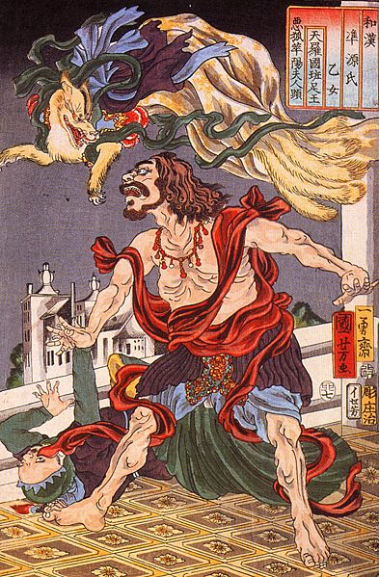
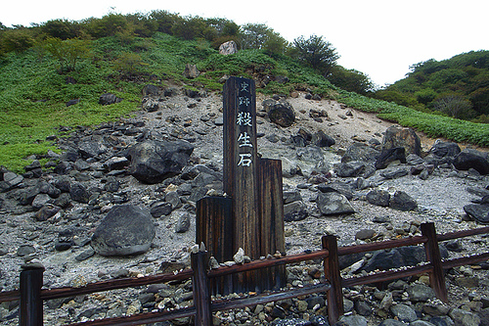
白面金毛九尾狐 （はくめんこんもうきゅうびのきつね）
殺生石存在於日本栃木縣那須郡那須湯本溫泉的火山口附近。
由於地處火山口，火山噴出的硫化氫、二氧化硫氣體及含砷物質有劇毒，生物一接觸便有可能生病或死亡，於是便造成了當地草木不生的特殊景象。

Slide 10
天狗 （てんぐ）
天狗是日本傳說中的一種生物。中國的《山海經》中也有記載天狗，並描述牠是像狐狸般的動物。
但現時在日本的一般說法認為，天狗有高高的紅鼻子，手持團扇，身材高大、穿著修驗僧服或昔時武將的盔甲，長著雙翼、紅臉、手持羽扇、寶槌的奇怪傢伙。通常居住在深山之中，具有令人難以想象怪力和超能力，腰際有武士刀，穿著日式傳統高腳木屐，隨身帶著蓑衣以便隨時把自己隱藏起來，和有不可一世的傲慢姿態。

Slide 11
天狗 （てんぐ）
日本的天狗最早源自中世紀後期，當時人們想像中的天狗，有一雙大大的翅膀，和有一把可以攻擊人類的鳥嘴，能在天空中飛翔，又名鴉天狗。另有傳說天狗會拐走迷失於森林裡的人，因此古時稱小孩突然失蹤的事件叫做鬼隱，就是被神明隱藏起來的意思。
平安時代，佛教在日本盛行。據說天狗想來欺騙修行一般的僧人，便附身在其身體使之生病。因此僧侶們便與天狗大戰。並將天狗比喻作人世的異常和動亂的根源，主張將天狗鎮壓。
到鎌倉時代，傳說大戰時，有自中國的天狗前來援助日本的天狗，但日本的天狗卻擺出一副傲慢的態度，即日語中所謂的「自慢」、「鼻高高」。因此原本以「老鷹」為形象的天狗，到了中世紀後期轉變為鼻高天狗。後來更產生了天狗出現便會招致天下大亂的說法。
進入室町時代後， 《伽草紙》（蒐集民間傳說的書籍）裡有一個描寫「天狗」的故事。描述日本著名武將源義經在修行期間，遇見了傳說中的天狗，天狗教了他許多劍術。後來，他真的打敗了平氏。自此將天狗視為怨靈的說法開始減少，而天狗是山神的說法則因而開始盛行。

Slide 12
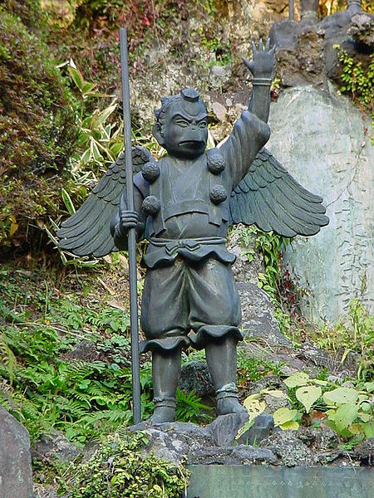
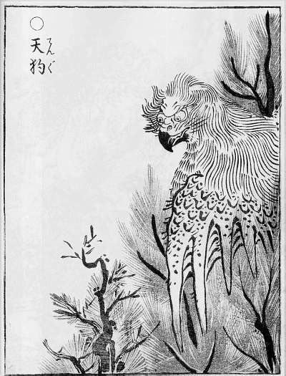
天狗 （てんぐ）

Slide 13
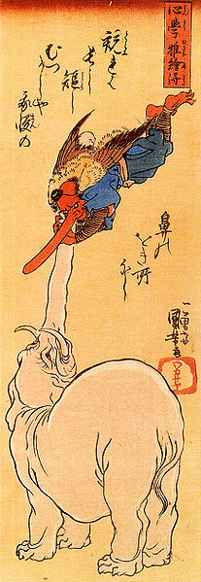
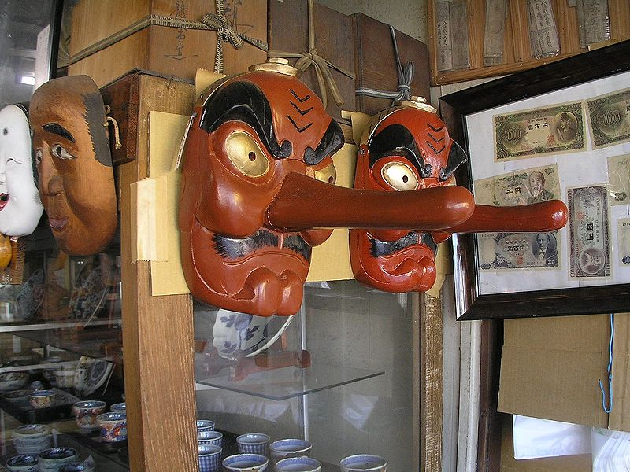
天狗 （てんぐ）

Slide 14
八岐大蛇 （ヤマタノオロチ）
出現在日本古神話裡的傳說生物。有著八個頭、八條尾巴，眼睛鮮紅，背部上長滿了青苔和樹木，腹部則潰爛狀流著鮮血，頭頂上則常常飄著雨雲（天叢雲），身軀有如八座山峰、八條山谷般的巨大。非常喜歡喝酒。
當須佐之男命（たけはやすさのおのみこと）從高天原被放逐到出雲國，沿著肥河（斐伊川）行走時，在上游遇到一對老夫婦。他們原本有八個女兒，但其中七位已經被八岐大蛇吃掉了，他們正為即將面臨同樣命運的么女奇稻田姬（櫛名田比売；クシナダヒメ）悲泣著。
須佐之男命便以事成之後將奇稻田姬許配給他為條件，自告奮勇收伏即將前來的八岐大蛇。為保護奇稻田姬，須佐之男命將她變成一隻梳子（櫛）插在自己的頭髮上，然後叫老夫婦釀造烈酒，在圍牆上鑿了八個門，各自擺了裝滿烈酒的酒桶。
後來，到達現場的八岐大蛇一聞到了酒香，八個頭便各自自鑽進八個門中飲用烈酒，接著便酒醉倒地，昏睡不起。須佐之男命趁機持著十握劍（あめのおはばり），欲將八岐大蛇斬殺，在切到尾巴的時候，十握劍的劍刃卻敲出了缺口，將尾巴逐一剖開看才發現，原來其中含有一把堅硬而鋒利的大刀天叢雲劍（あめのむらくものつるぎ）。從此，須佐之男命娶奇稻田姬為妻，定居於出雲國。

Slide 15
八岐大蛇 （ヤマタノオロチ）
有一說認為，八岐大蛇代表的是河川氾濫。
八岐大蛇在愛奴語中即是擁有八條支流的水流之意。
而斐伊川上的沙洲形貌是如同蛇鱗般的鱗狀沙洲，加上河川蜿蜒的模樣，因而被描述為大蛇。河川固定一段時間的氾濫便會毀壞（吞吃）稻田（八稚女），而擊退大蛇就象徵著治水成功。
另一說認為，這八岐大蛇也可能反映出古代八雲國（今島根縣安來市）的製鐵文化。八岐大蛇也可能是鐵礦山（原頭）的隱喻，大蛇腹部流血的模樣就是鐵砂（原料）混在河水中混濁的樣子，

Slide 16
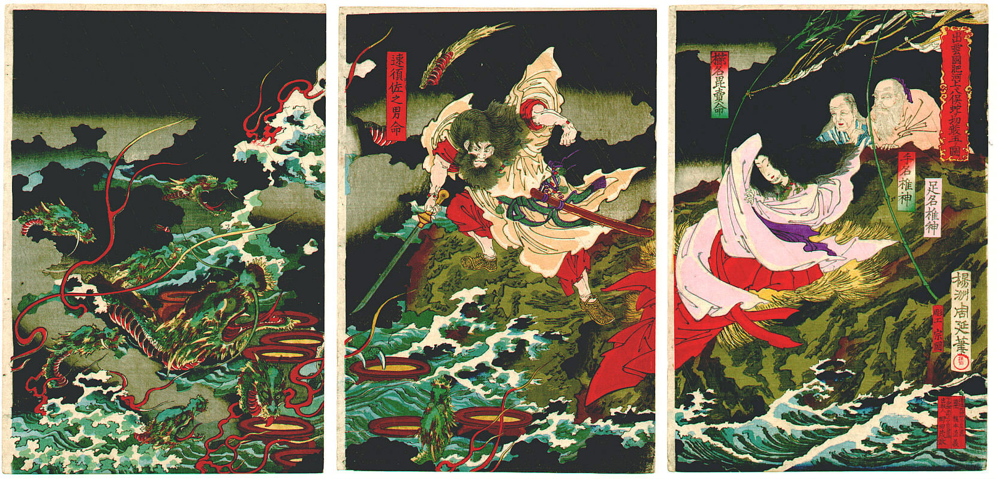
八岐大蛇 （ヤマタノオロチ）

Slide 17
付喪神 （つくもがみ）
又稱為九十九神，為日本的妖怪傳說概念。
指器物放置不理100年，吸收天地精華、積聚怨念或感受佛性、靈力而得到靈魂化成妖怪。現今日本傳承妖怪中有相當一部份均為付喪神。
傳說在夜晚，空無一人的街道上會出現許多奇形怪狀的妖怪，像是廟會的行列一般，帶著猙獰的面孔，走在大路上。破掉的茶壺、鍋碗瓢盆成群結隊地在夜晚的街道遊行，如此的百鬼夜行（ひゃっきやぎょう）也被認為是付喪神作亂。
這現象多少反映了鎖國時期以前日本的社會狀況，由於海外貿易興盛，從大陸運來的手工藝品充斥，因此人們開始不懂得愛惜東西，老一輩的人因為物資缺乏，總是抱持著惜物的觀念，並且認為百鬼夜行的現象，是付喪神來到人間搗亂。

Slide 18
付喪神 （つくもがみ）

Slide 19
付喪神 （つくもがみ）

Slide 20
付喪神 （つくもがみ）
──百鬼夜行絵巻の例

Slide 21
河童 （かっぱ）
河童是日本神話中的傳說生物，傳說住在日本各地的河川或池子裡。有鳥的喙、青蛙的四肢、猴子的身體及烏龜的殼，如同多種動物的綜合體。
傳說其弱點為頭頂的碟，只要誘騙河童彎身，讓他頭頂碟子裡裝的水流盡，他就會精力盡失。
古代的日本，水神的形象被諸多地方的信仰所接受。後來等到人們不再信奉水神的時候，河童慢慢地變成現在人們所熟知的妖怪形象。或許各地方的河童在外形上有少許的差別，但是共同的特徵是頭上有個裝了水的盤子，若是盤裡的水沒了，法力就會消失。
據說目前日本存有河童的木乃伊。

Slide 22
河童 （かっぱ）
有一說是，河童最早起源自中國黃河流域的上游，古時候叫做水虎，又名河伯。河伯傳到了日本後，變成了家喻戶曉的河童。
另一說是傳說江戶時代的工匠們在建立神社寺廟或是建城的時候，由於人手不足，就流傳著一種咒術，將人的名字寫在紙條上，然後把紙條塞進木頭的縫隙或是草紮的人形（即人偶）裡，據說建築物會蓋得更堅固牢靠。完成後不用的人形，就會被丟到河川裡，後來這些受詛咒的人形，紛紛幻化成河童，到處作亂，對人畜產生威脅。

Slide 23
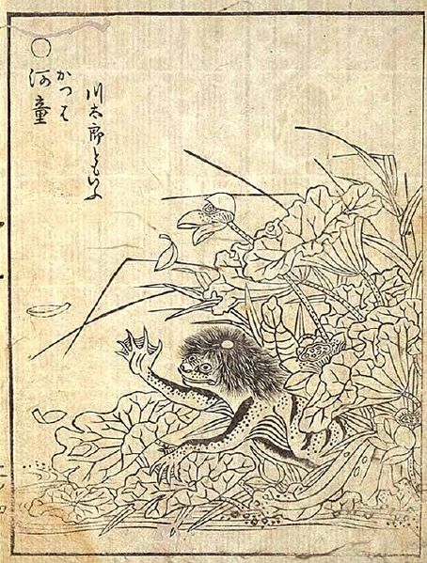
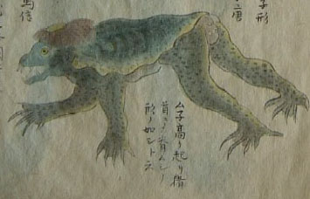
河童 （かっぱ）

Slide 24
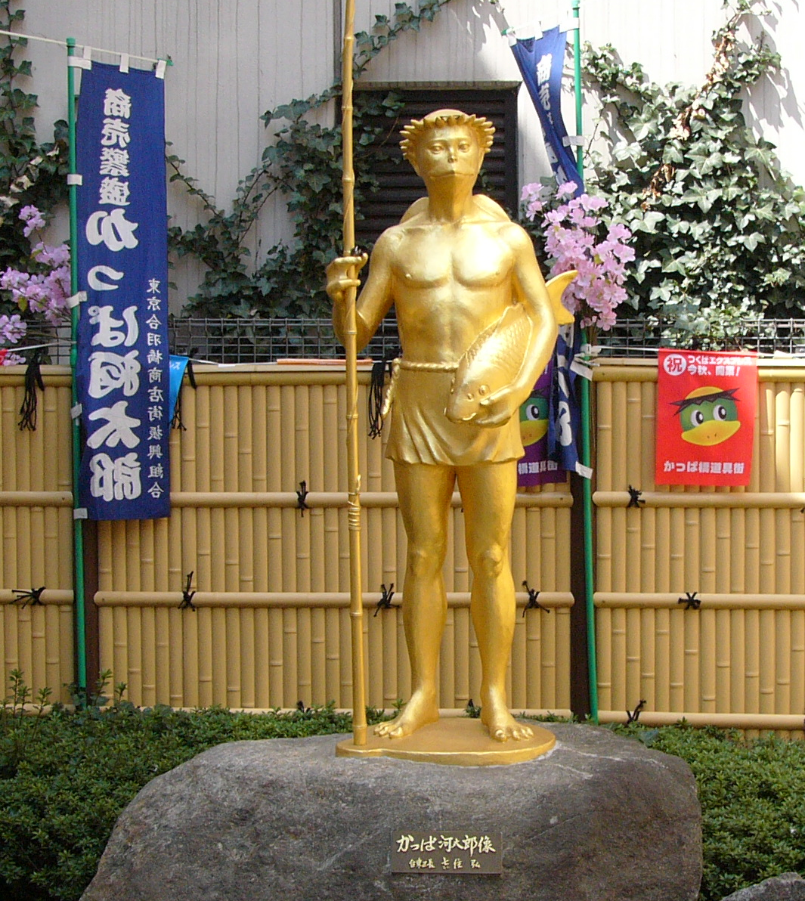
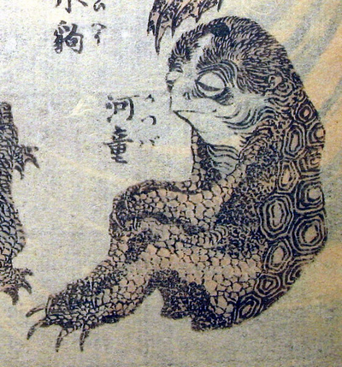
河童 （かっぱ）
──淺草河童橋的河童像

Slide 25
參考資料
銀色快手《日本妖怪誌》
《日本妖怪文化介紹》
《日本的妖怪學》
Wikipedia
etc

Slide 26
ありがとございました<(_ _)>

